Slide 1
1. 시스템VI
[LG(16)-A-7004] 단가 결정 업무 규칙

Slide 2
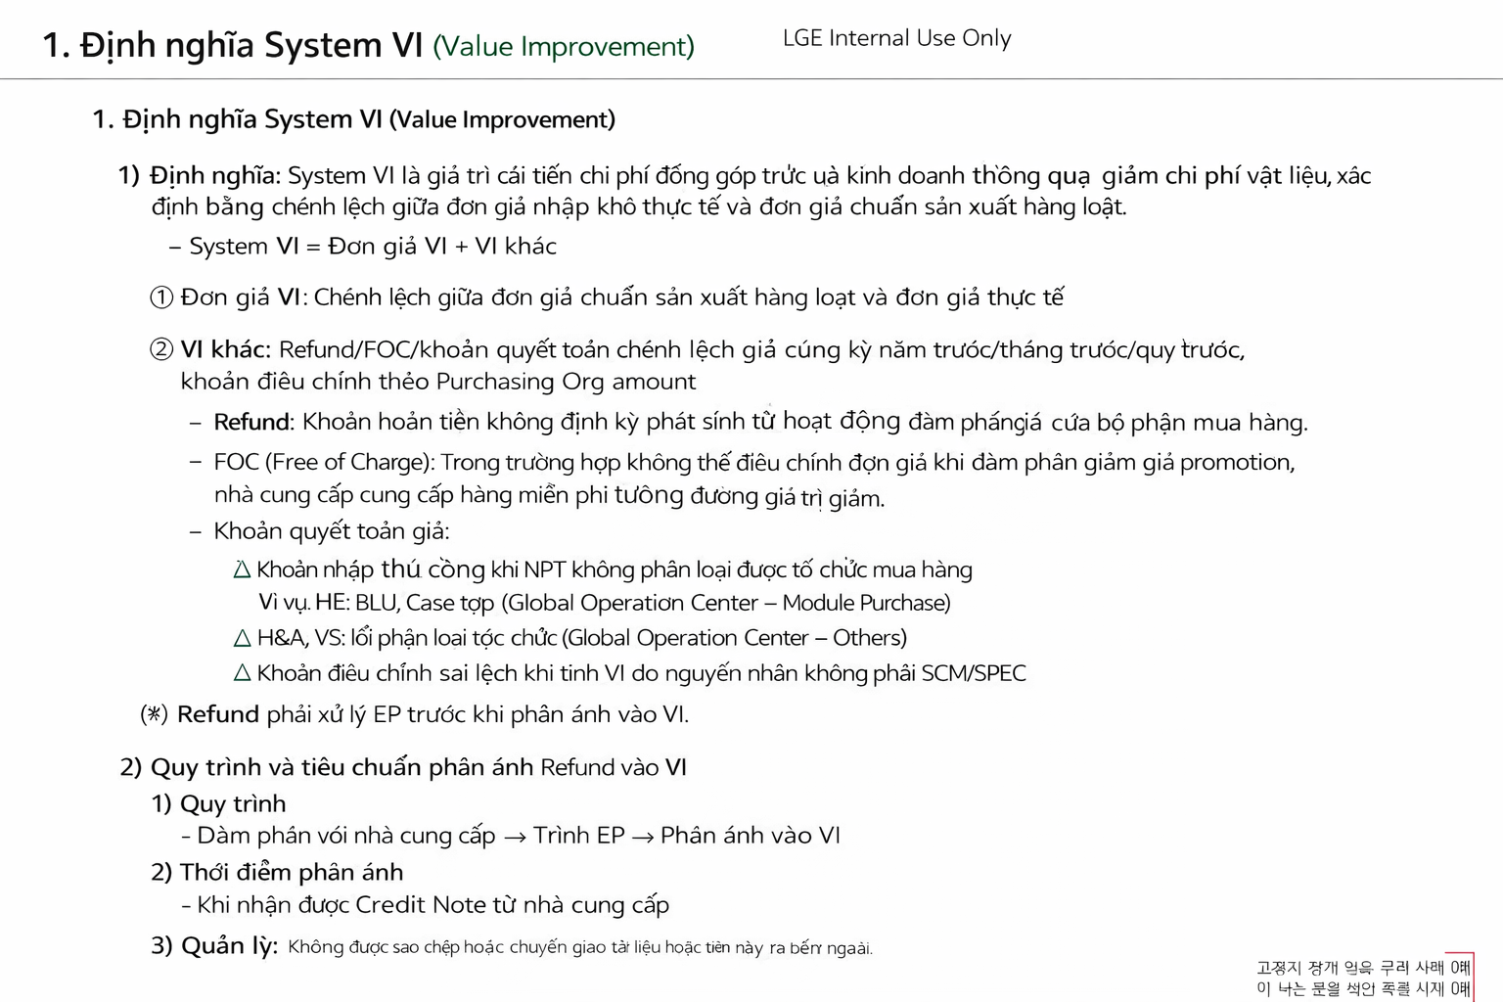

Slide 3
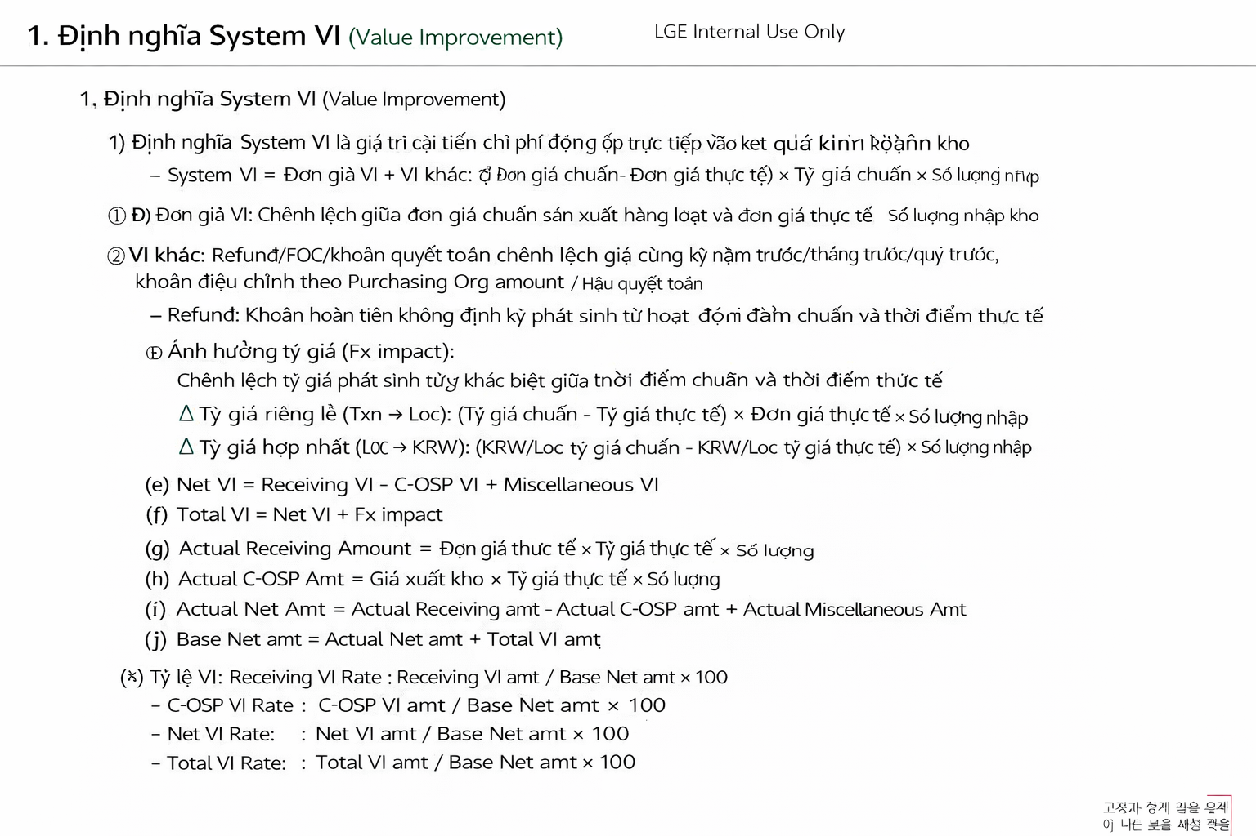

Slide 4
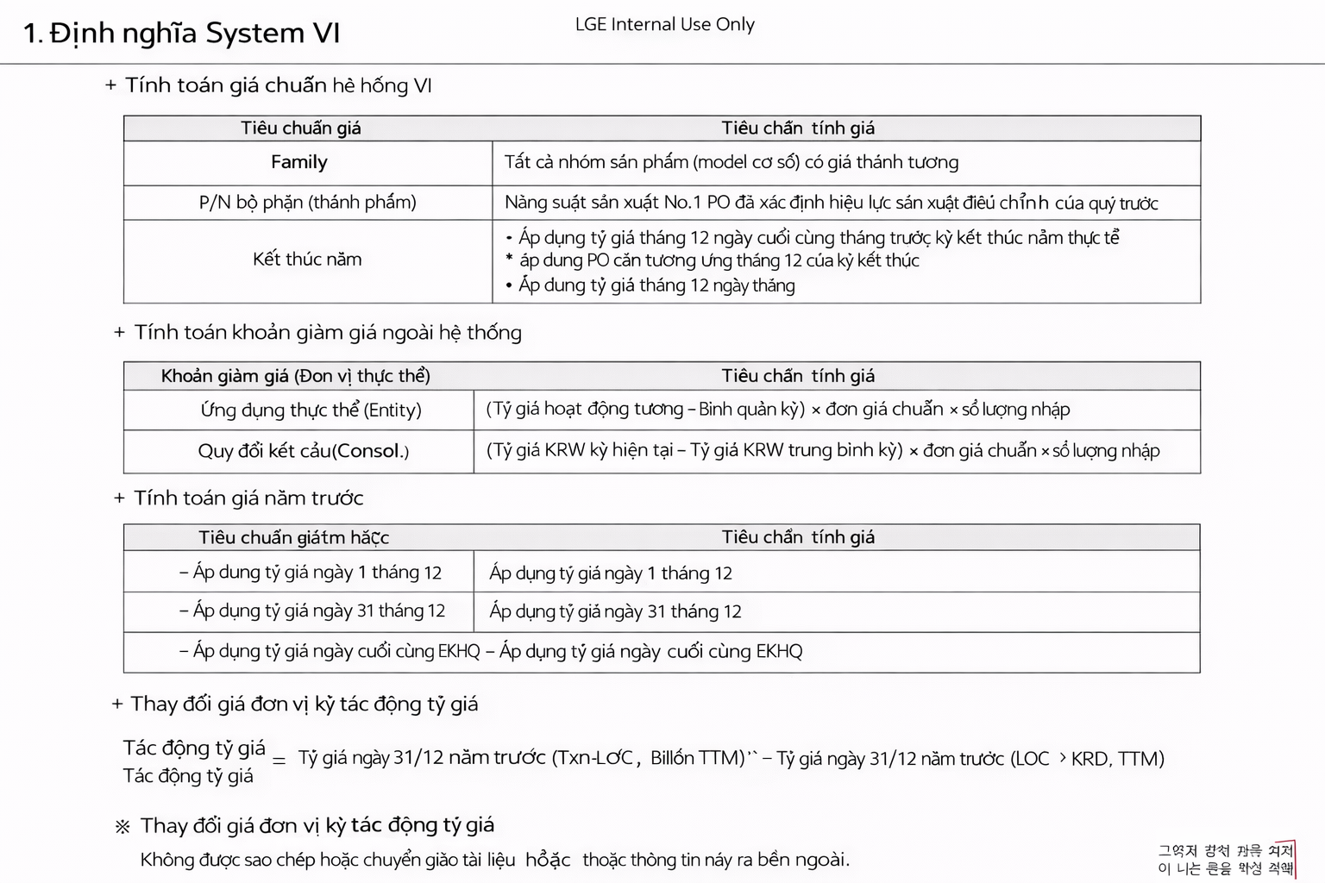

Slide 5
참고. 시스템VI 당해년도 P&L 반영 건
환율 | 전년 | 1,323 | 1,331 | 1,331 | 1,367 | 1,366 | 1,379 | 1,383 | 1,356 | 1,335 | 1,356 | 1,394 | 1,435 | 1,454 | 1,445 | 1,455
 | 실적 | 1,454 | 1,445 | 1,455 | 1,444 | 1,399 | 1,368 | 1,375 | 1,389 | 1,392 | 1,419 | 1,457 | 1,450 | 1,440 | 1,430 | 1,420
 |  | 25년 | 96.5% | 90.5% | 86.4% | 82.5% | 77.3% | 95.4% | 82.9% | 90.6% | 75.6% | 78.9% | 98.4% | 77.8% | 84.4% | 83.1%
[단위:억원] |  | 1월 | 2월 | 3월 | 4월 | 5월 | 6월 | 7월 | 8월 | 9월 | 10월 | 11월 | 12월 | 1월 | 2월 | 3월
총매출 |  | 27,113 | 23,960 | 26,384 | 26,521 | 26,460 | 25,212 | 26,346 | 26,347 | 26,643 | 27,744 | 26,630 | 21,031 | 28,907 | 24,965 | 27,030
순매출 |  | 23,827 | 20,644 | 22,498 | 22,389 | 22,311 | 21,244 | 21,905 | 21,761 | 22,139 | 22,926 | 21,845 | 16,849 | 24,560 | 21,011 | 22,582
역산재료비 |  | 12,287 | 10,646 | 11,739 | 11,898 | 11,657 | 11,352 | 11,398 | 11,497 | 11,661 | 12,539 | 11,895 | 8,944 | 12,917 | 10,959 | 11,780
%(순매출) |  | 51.6% | 51.6% | 52.2% | 53.1% | 52.2% | 53.4% | 52.0% | 52.8% | 52.7% | 54.7% | 54.5% | 53.1% | 52.6% | 52.2% | 52.2%
%(총매출) |  | 45.3% | 44.4% | 44.5% | 44.9% | 44.1% | 45.0% | 43.3% | 43.6% | 43.8% | 45.2% | 44.7% | 42.5% | 44.7% | 43.9% | 43.6%
RMC |  | 10,445 | 10,269 | 10,623 | 10,274 | 9,617 | 8,777 | 10,873 | 9,533 | 10,560 | 9,485 | 9,389 | 8,804 | 10,048 | 9,244 | 9,790
VI금액(환고정) |  | 519 | 585 | 639 | 611 | 585 | 586 | 736 | 699 | 791 | 692 | 649 | 640 | 699 | 657 | 700 |  |  | 7,733
% |  | 5.0% | 5.7% | 6.0% | 5.9% | 6.1% | 6.7% | 6.8% | 7.3% | 7.5% | 7.3% | 6.9% | 7.3% | 7.0% | 7.1% | 7.2% |  |  | 6.5%
VI금액(환변동) |  | Δ36 | 85 | 80 | 296 | 431 | 603 | 725 | 513 | 553 | 551 | 342 | 652 | 627 | 634 | 848 |  |  | 4,794
% |  | Δ0.3% | 0.8% | 0.8% | 2.9% | 4.5% | 6.9% | 6.7% | 5.4% | 5.2% | 5.8% | 3.6% | 7.4% | 6.2% | 6.9% | 8.7% |  |  | 4.00%
당월 VI Impact |  | 26 | Δ11 | Δ20 | 63 | 180 | 309 | 447 | 531 | 576 | 587 | 528 | 520 | 540 | 563 | 636 |  |  | 3,736
%(RMC대비) |  | 0.2% | Δ0.1% | Δ0.2% | 0.6% | 1.9% | 3.5% | 4.1% | 5.6% | 5.5% | 6.2% | 5.6% | 5.9% | 5.4% | 6.1% | 6.5% |  |  | 3.10%
%(역산재료비대비) |  | 0.2% | Δ0.1% | Δ0.2% | 0.5% | 1.5% | 2.7% | 3.9% | 4.6% | 4.9% | 4.7% | 4.4% | 5.8% | 4.2% | 5.1% | 5.4%
M-0 | 19.5% | Δ7 | 16 | 16 | 58 | 84 | 117 | 141 | 100 | 108 | 107 | 67 | 127 | 122 | 123 | 165 | - | - | 933
M-1 | 22.0% | Δ36 | Δ8 | 19 | 18 | 65 | 95 | 133 | 159 | 113 | 121 | 121 | 75 | 143 | 138 | 139 | 186 | - | -
M-2 | 22.9% | Δ17 | Δ38 | Δ8 | 19 | 18 | 68 | 99 | 138 | 166 | 118 | 127 | 126 | 79 | 149 | 144 | 145 | 194 | -
M-3 | 21.2% | 49 | Δ16 | Δ35 | Δ8 | 18 | 17 | 63 | 91 | 128 | 153 | 108 | 117 | 117 | 72 | 138 | 133 | 134 | 179
M-4 | 14.5% | 37 | 34 | Δ11 | Δ24 | Δ5 | 12 | 12 | 43 | 62 | 87 | 105 | 74 | 80 | 80 | 50 | 94 | 91 | 92
 | 1분기 | 2분기 | 3분기 | 4분기 | 연간
RMC | 31,337 | 28,668 | 30,965 | 27,677 | 118,648
VI금액(환고정) | 1,742 | 1,783 | 2,226 | 1,982 | 7,733
% | 5.6% | 6.2% | 7.2% | 7.2% | 6.5%
VI금액(환변동) | 129 | 1,330 | 1,790 | 1,545 | 4,794
% | 0.4% | 4.6% | 5.8% | 5.6% | 4.0%
당월 VI Impact | Δ5 | 552 | 1,554 | 1,634 | 3,736
% | Δ0.0% | 1.9% | 5.0% | 5.9% | 3.1%

Slide 6
2. 시스템외 VI
본부 협의, 정리

Slide 7
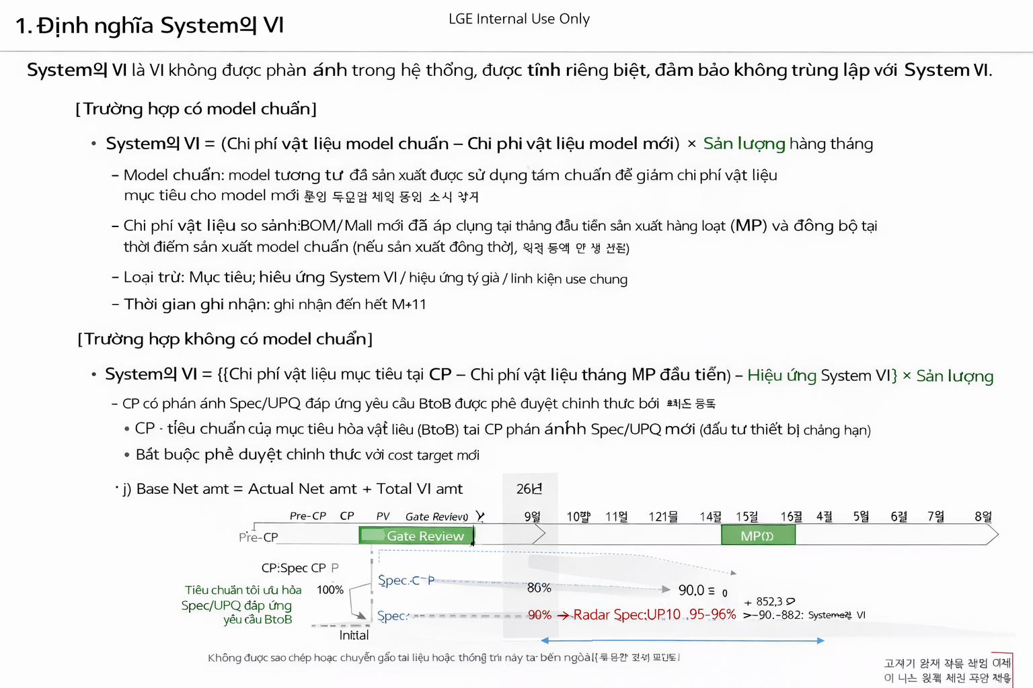

Slide 8
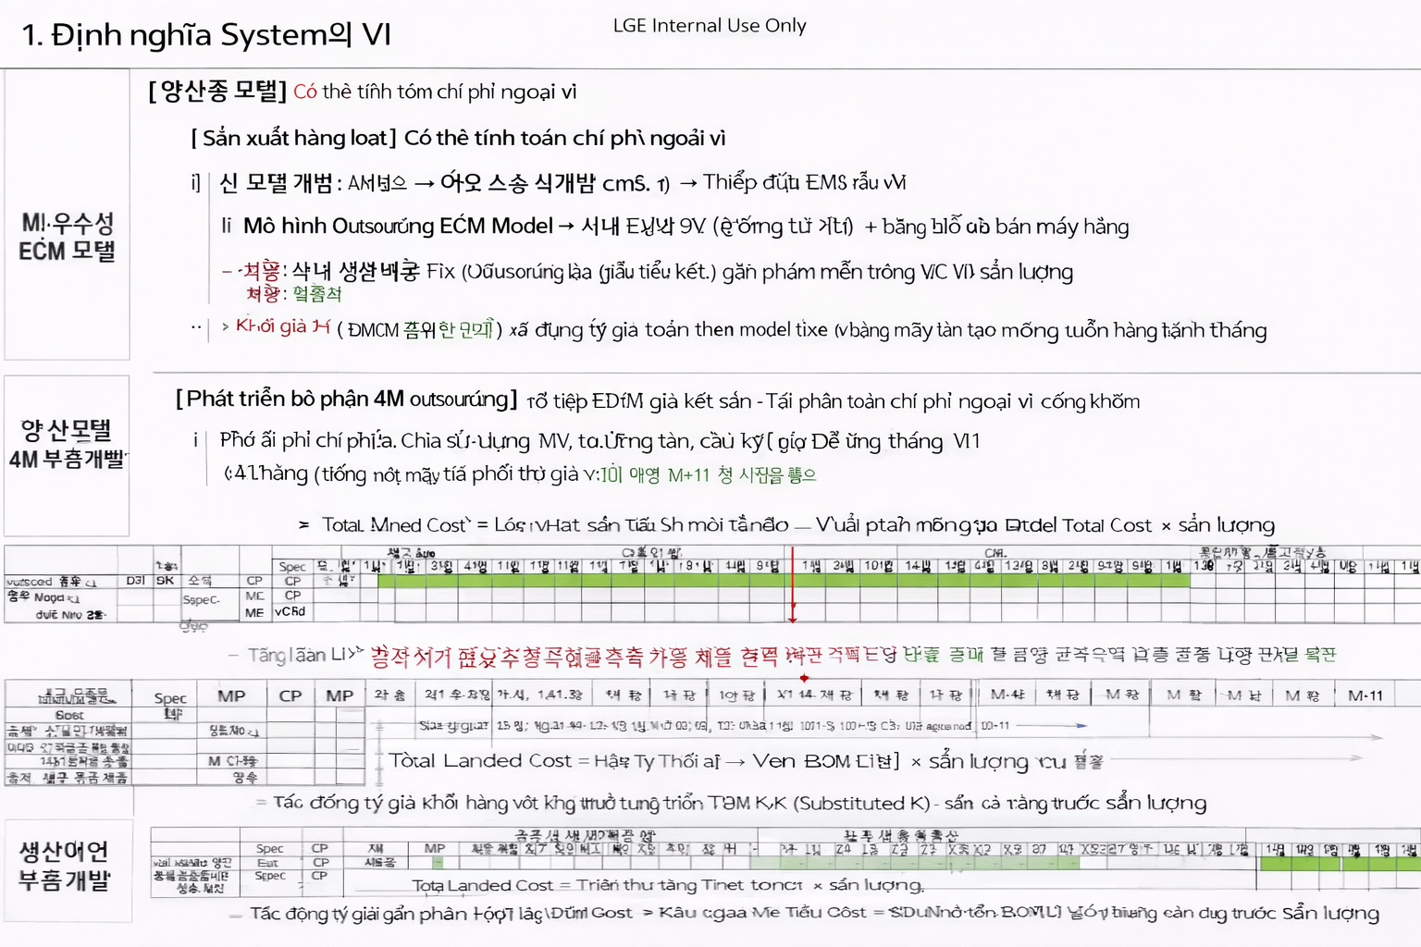

Slide 9
1. Định nghĩa System외 VI
(LGE Internal Use Only)
■ Mô hình ECM Outsourcing
[Model đang sản xuất hàng loạt]
- Có thể tính System외 VI dựa trên chênh lệch giá mua so với cùng kỳ năm trước
- Áp dụng sản lượng nhập kho (sản xuất) theo tháng
[Model mới – Nội bộ → Outsourcing]
- Chi phí sản xuất nội bộ được cố định tại thời điểm chuyển đổi
- System외 VI = (Chi phí nội bộ đã Fix – Giá mua outsourcing) × Sản lượng tháng
- Cần xác nhận của bộ phận quản lý kinh doanh
[Model ECM – Outsourcing từ đầu]
- Không áp dụng System외 VI
- Quản lý riêng theo ECM Outsourcing VI Rate
■ Phát triển linh kiện 4M
- Áp dụng cho thay đổi linh kiện / nguồn cung / vật liệu
- System외 VI = (Chi phí trước – Chi phí sau) × Sản lượng
- Ghi nhận từ thời điểm áp dụng đến M+11
■ Chuyển địa điểm sản xuất
- System외 VI = (Total Cost cũ – Total Cost mới) × Sản lượng nhà máy mới
- Total Cost = Landed Cost (vật liệu + logistics + thuế)
- Ghi nhận đến M+11, kiểm tra trùng lặp logistics/thuế
Chữ tiếng việt slide trước bị lỗi nên dịch 1 văn bản nữa

Slide 10
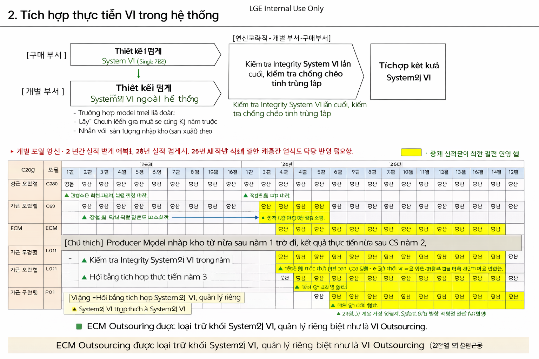

Slide 11
3. 가공비, 물류비 절감
글로벌오퍼레이션센터 /
글로벌생산기획팀, 물류기획팀 작성

Slide 12
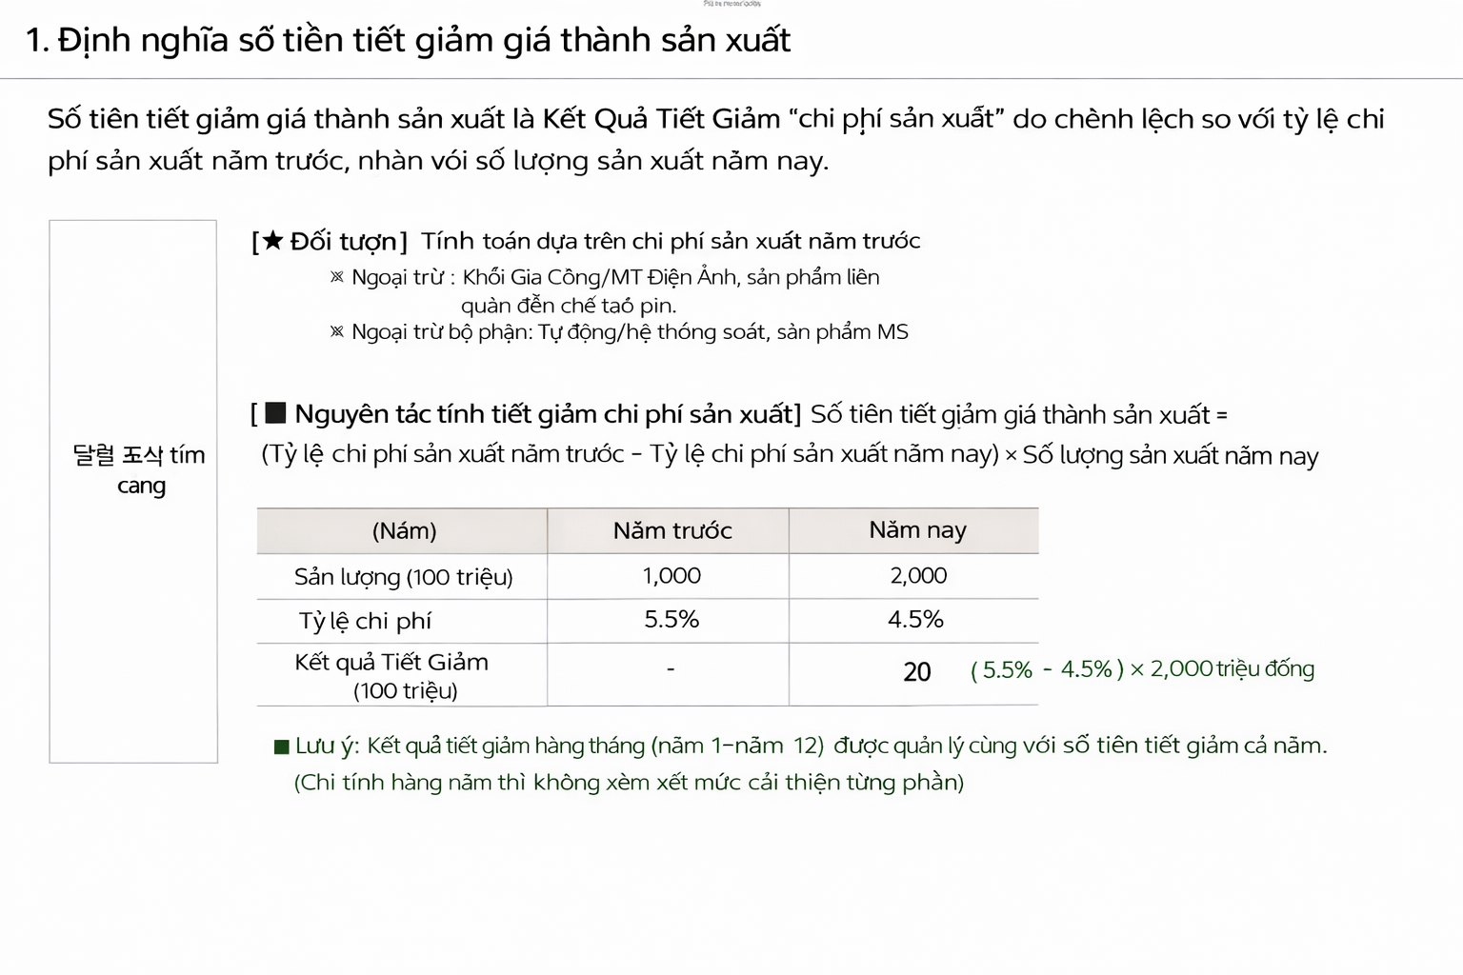

Slide 13
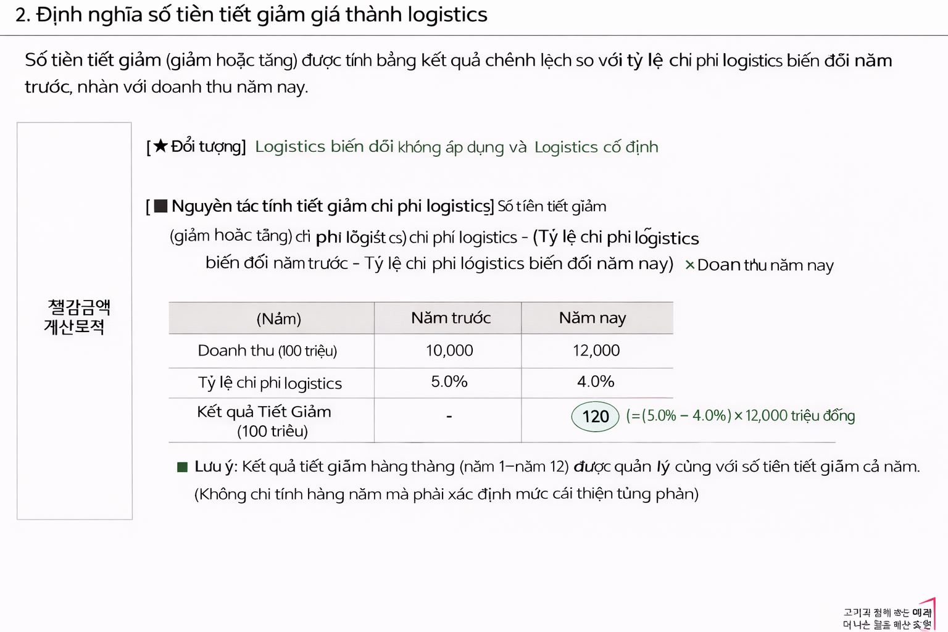

Slide 14
4. 설비투자비, 금형투자비 절감
생산기술원 작성

Slide 15
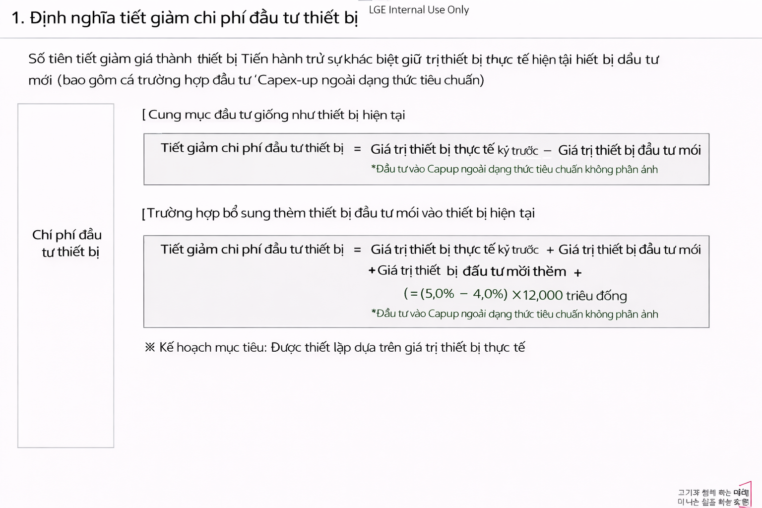

Slide 16
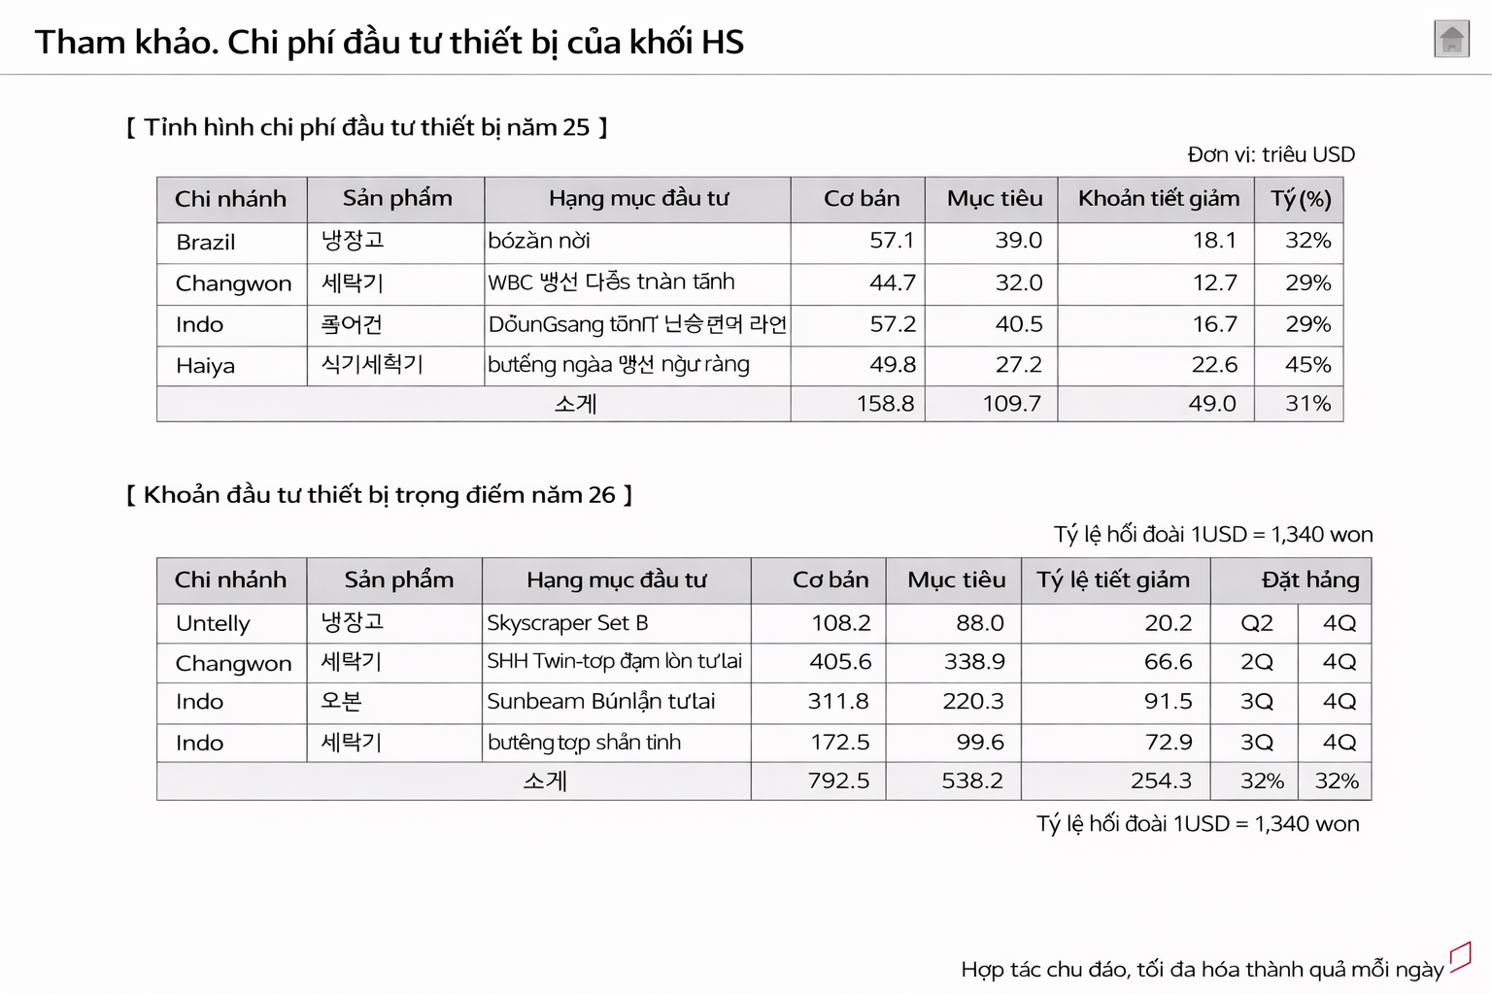

Slide 17
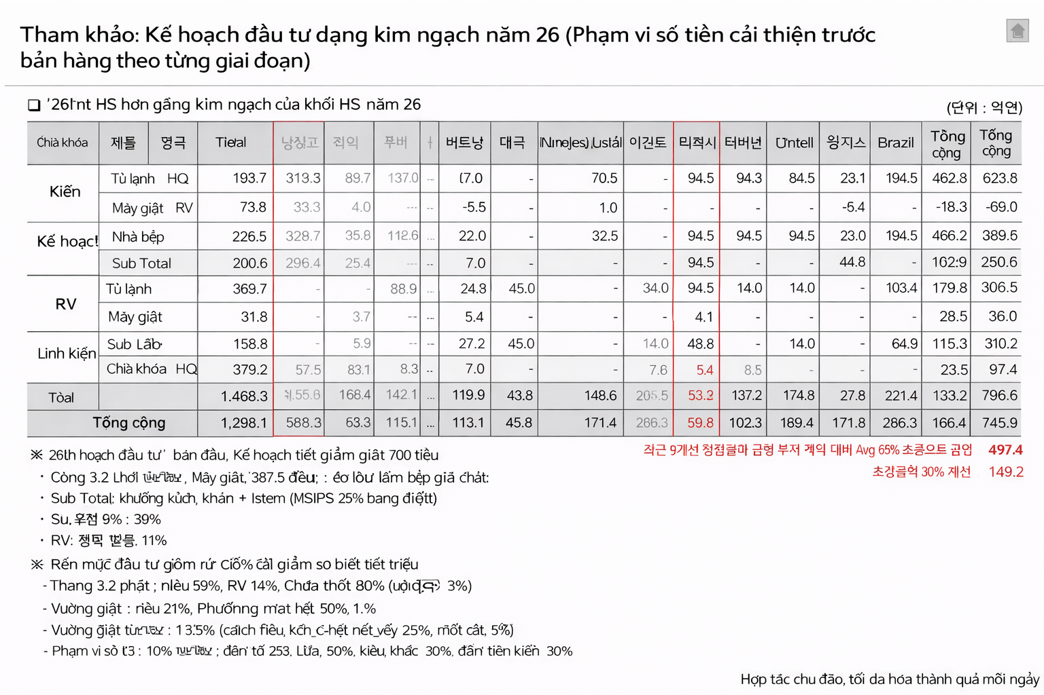

Slide 18
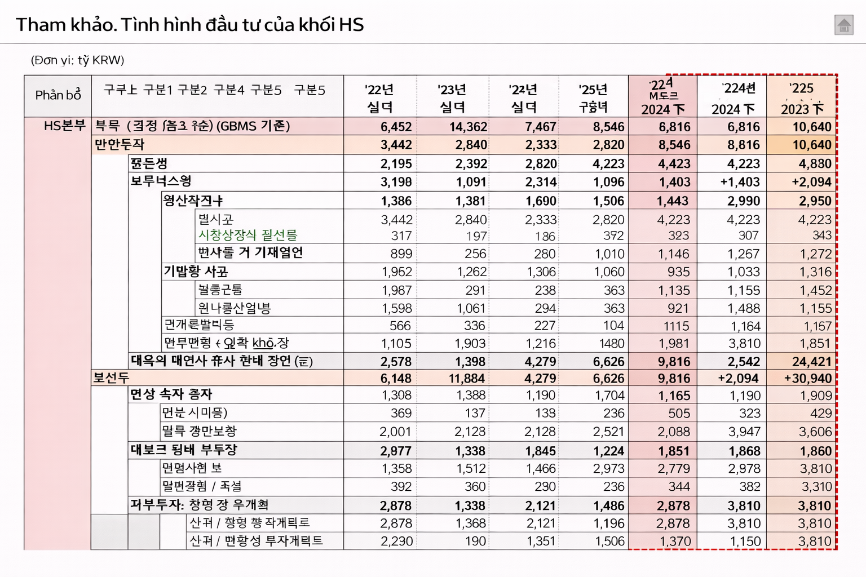

Slide 19
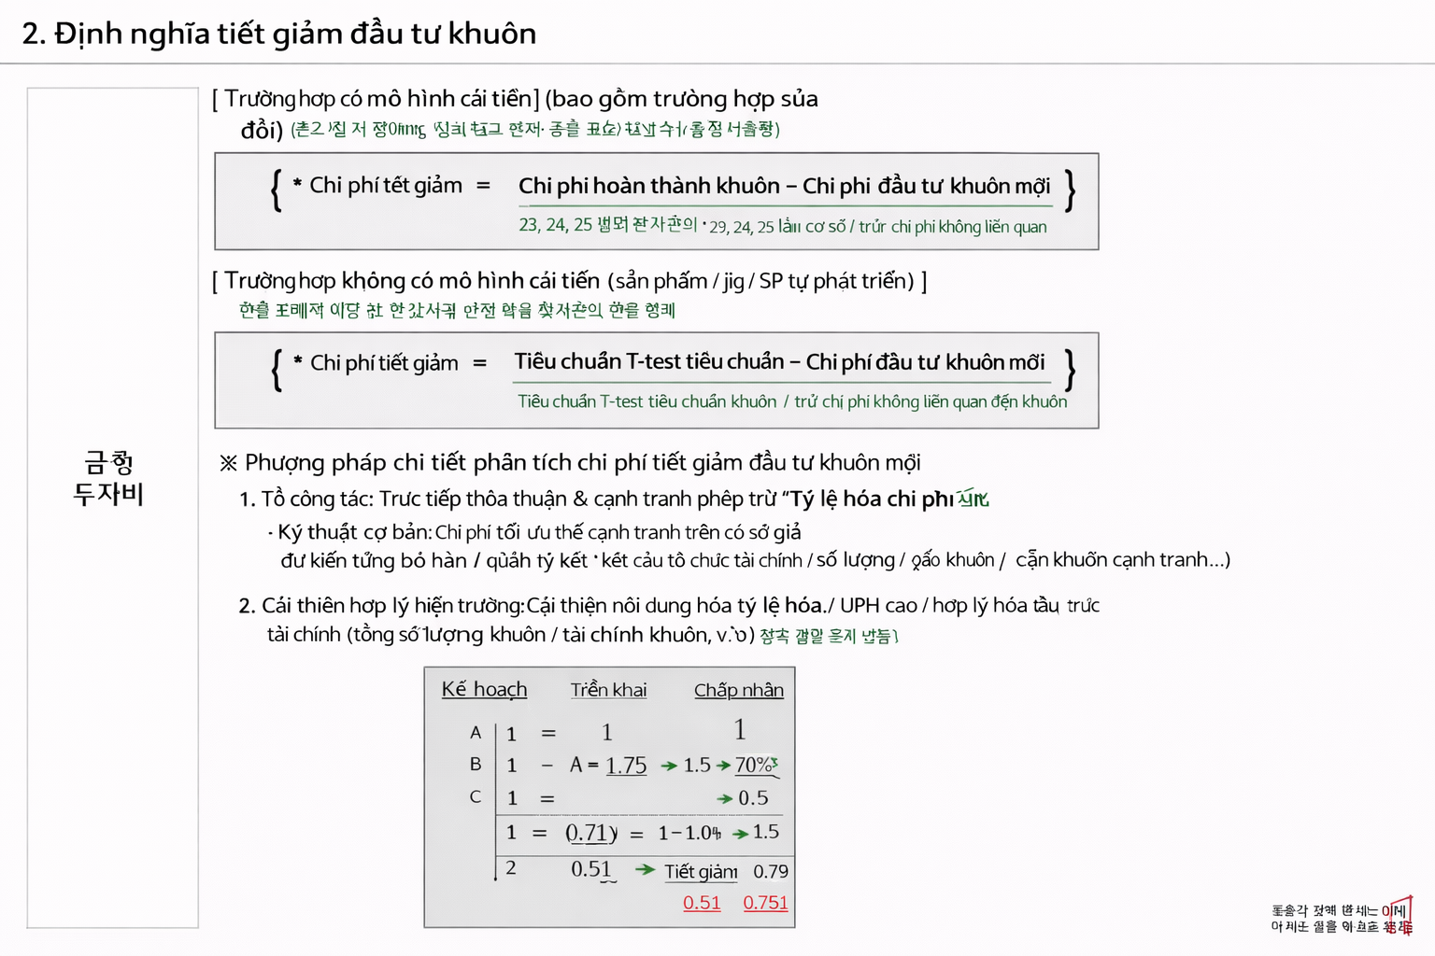

Slide 20
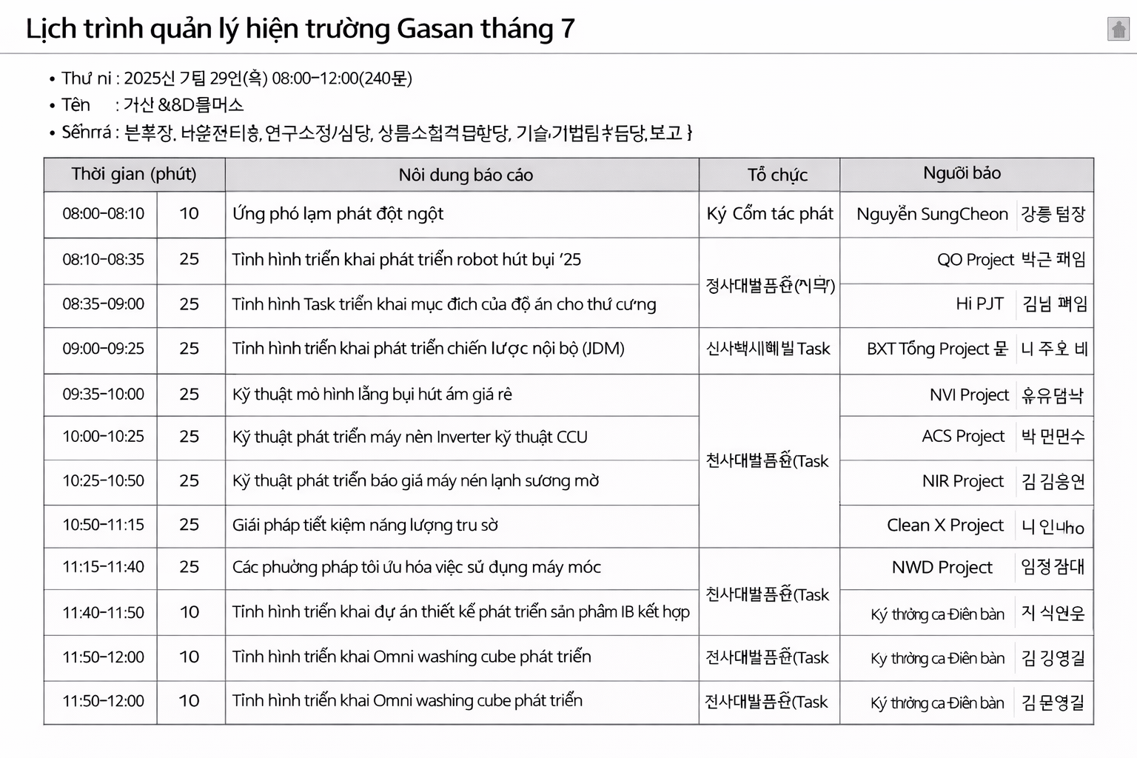

Slide 21
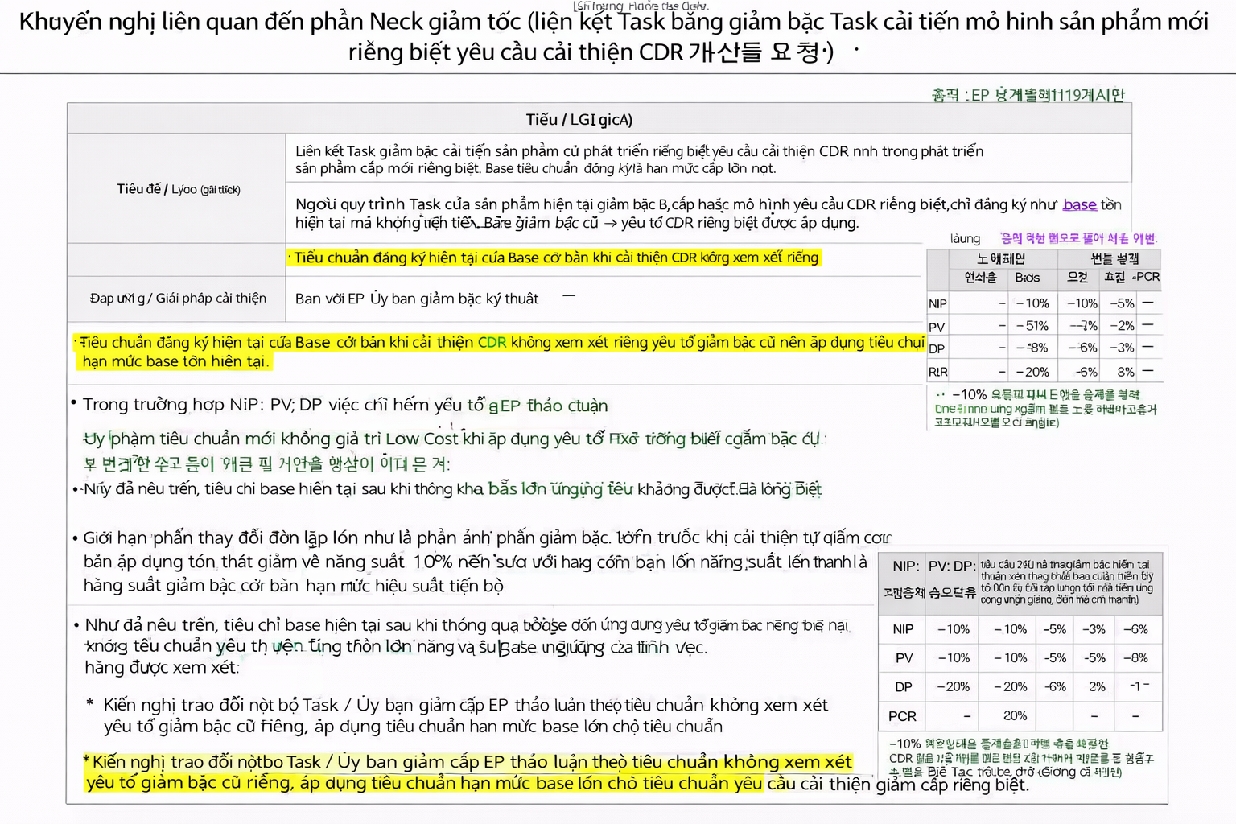

Slide 22
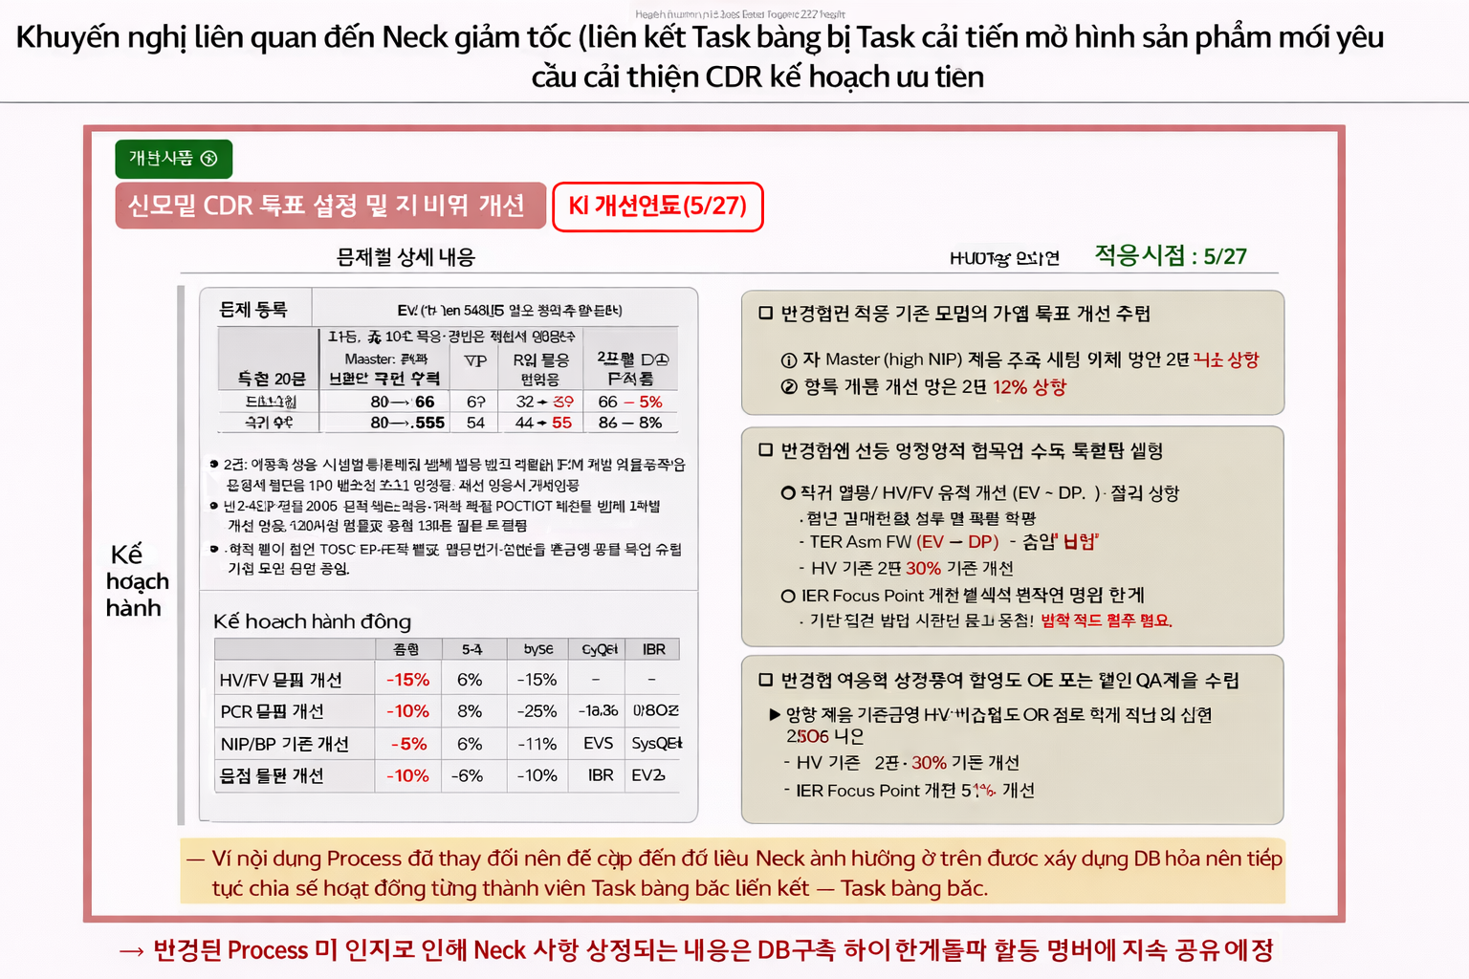

Slide 23
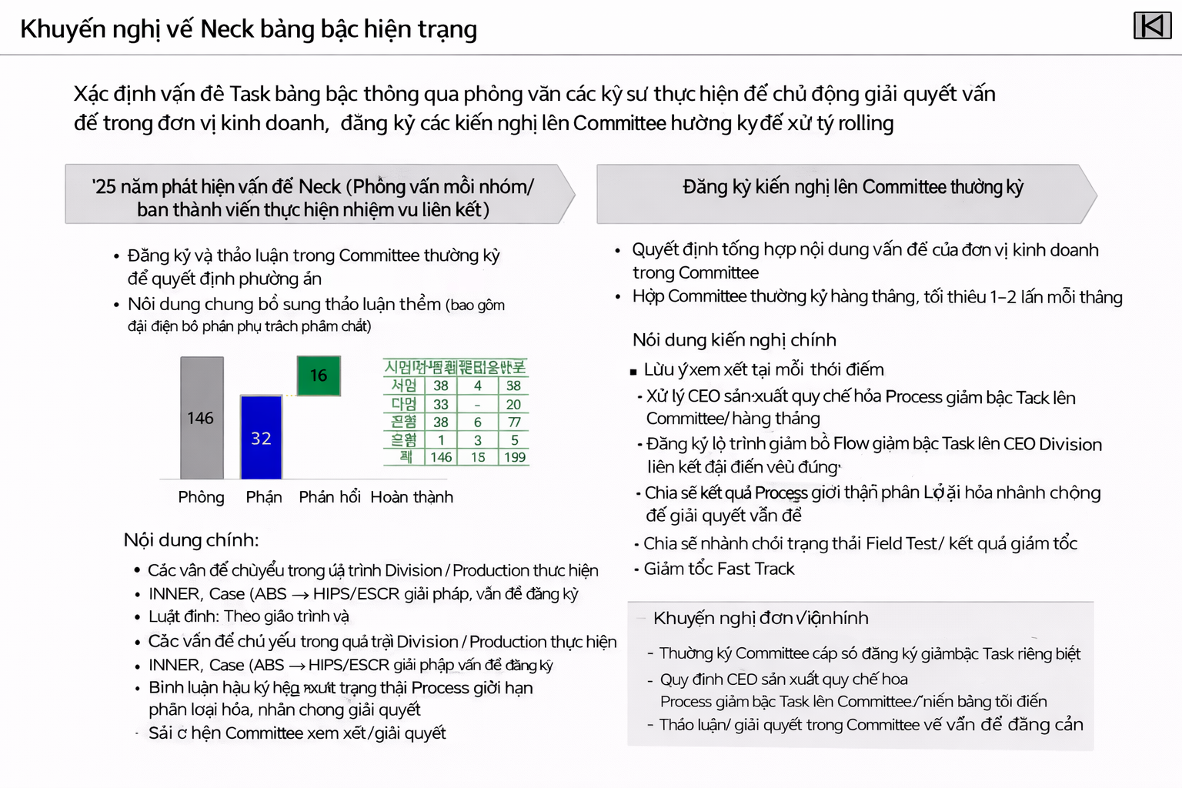

Slide 24
